Slide 1
湘潭大学
大数据分析与数据挖掘
课程设计答辩
基于机器学习与强化学习的股票交易策略建模及量化风险评估研究
股票趋势预测与量化风险评估
学院：自动化与电子信息学院
专业：人工智能
姓名：【待补充】
学号：【待补充】
指导教师：【待补充】
STOCK QUANT RL
COURSE DESIGN
2026 年 6 月
01
Notes:
各位老师好，我汇报的题目是《基于机器学习与强化学习的股票交易策略建模及量化风险评估研究》。本项目围绕 SPY 历史数据，完成数据清洗、特征工程、传统机器学习、LSTM、风险评估和 Q-learning 实验。汇报重点是完整流程和客观分析，不把课程实验包装成实际投资策略。

Slide 2
研究背景与任务目标
从金融时间序列的特征出发，明确课程实验边界
为什么研究这个问题？
本项目要完成什么？
• 金融时间序列具有高噪声、非线性和时序性。
• 短期方向信号较弱，复杂模型不一定自然优于简单基线。
• 收益表现必须结合最大回撤与尾部风险共同解释。
数据准备
模型预测
01
02
获取、清洗并检查 SPY 日线数据
比较逻辑回归、随机森林与 LSTM
03
风险评估
04
强化学习
计算回撤、Sharpe、VaR 与 CVaR
完成简化环境与 Q-learning 流程
实验定位：用于课程方法验证与风险意识训练，不构成任何实际投资建议。
股票趋势预测与量化风险评估
02
Notes:
金融数据的特点是噪声大、影响因素多、分布还会随时间变化。因此，这个项目的目标不是追求漂亮的收益数字，而是完成一条可复现的数据挖掘流程，并学会谨慎解释结果。答辩中我会把预测结果、风险指标和强化学习局限放在同一个框架里说明。

Slide 3
总体技术路线
以 SPY 为对象，按数据层、模型层、评估层逐步推进
SPY 数据获取
特征工程
LSTM 预测
Q-learning
Yahoo Finance
9 项技术特征
20 日窗口
状态 / 动作 / 奖励
01
02
03
04
05
06
07
08
数据清洗
机器学习预测
回测与风险评估
综合分析
质量检查
LR / RF
收益与下行风险
结论与边界
关键原则：按时间顺序划分训练与测试数据；信号用于下一期收益；所有结果按既有实验如实呈现。
股票趋势预测与量化风险评估
03
Notes:
总体流程从 SPY 数据获取开始，依次完成清洗、特征工程、传统机器学习、LSTM、风险评估与回测，再构建 Q-learning 强化学习环境。这里有两个需要强调的原则：第一，金融数据要按时间顺序划分训练和测试集；第二，今天生成的信号只能作用于下一期，避免未来信息泄漏。

Slide 4
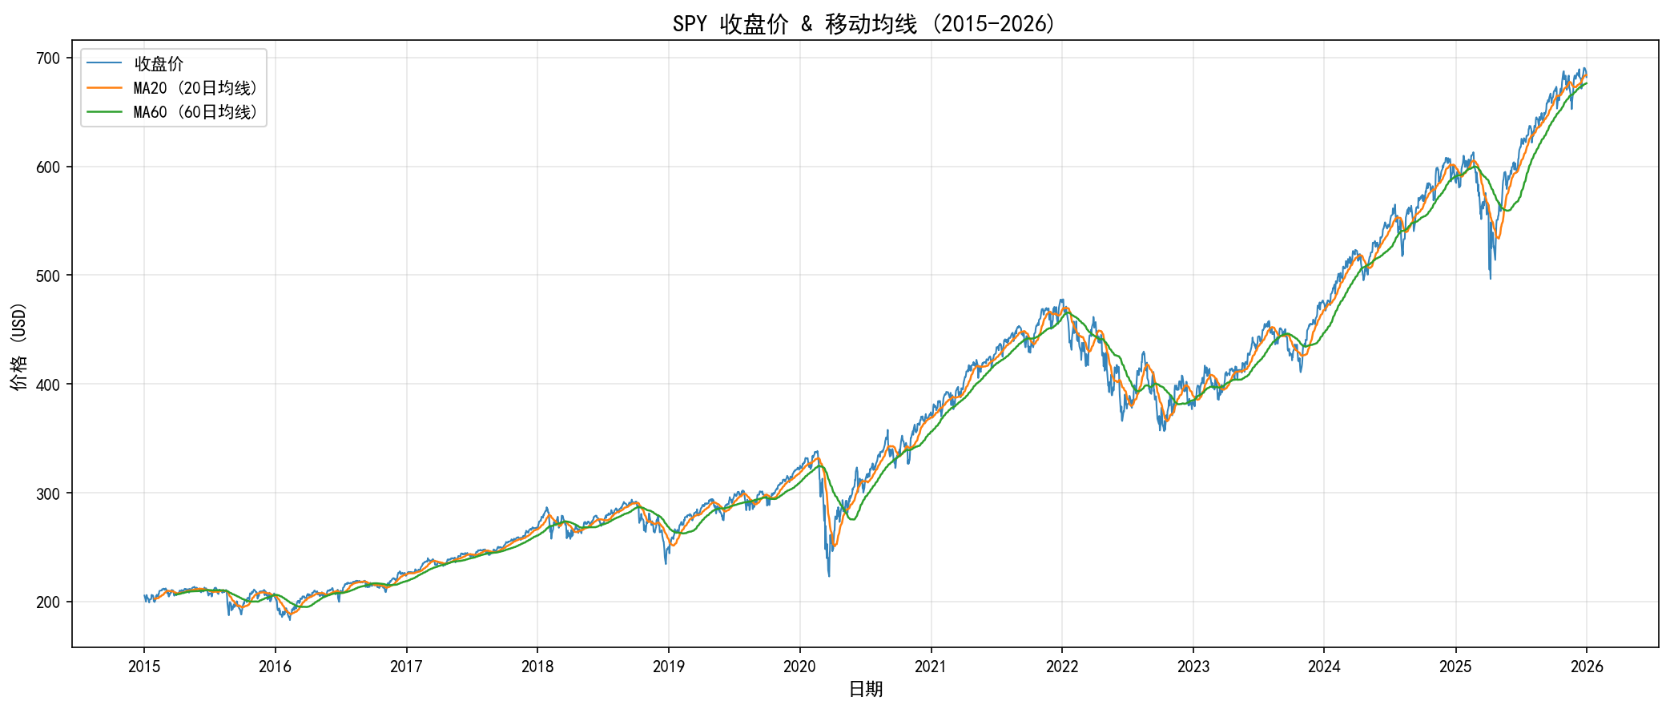
数据集与预处理
研究对象：SPY，数据覆盖 2015-01-02 至 2025-12-31
交易日
核心字段
2766
6
清洗前后行数一致
OHLCV + Adj Close
字段说明
Open、High、Low、Close、Adj Close、Volume
预处理步骤
字段筛选 → 缺失值处理 → 日期去重 → 异常检查 → 时间排序
图：SPY 收盘价及移动均线走势
数据质量：日期单调递增，无重复日期；核心字段缺失值为 0。
股票趋势预测与量化风险评估
04
Notes:
数据通过 yfinance 获取，研究对象是跟踪标普 500 的 ETF：SPY。设置的区间是 2015-01-01 到 2026-01-01，由于接口结束日期为开区间，实际覆盖到 2025-12-31，共 2766 个交易日。清洗后核心字段没有缺失，日期没有重复，图中可以看到长期上涨趋势和阶段性回撤。

Slide 5
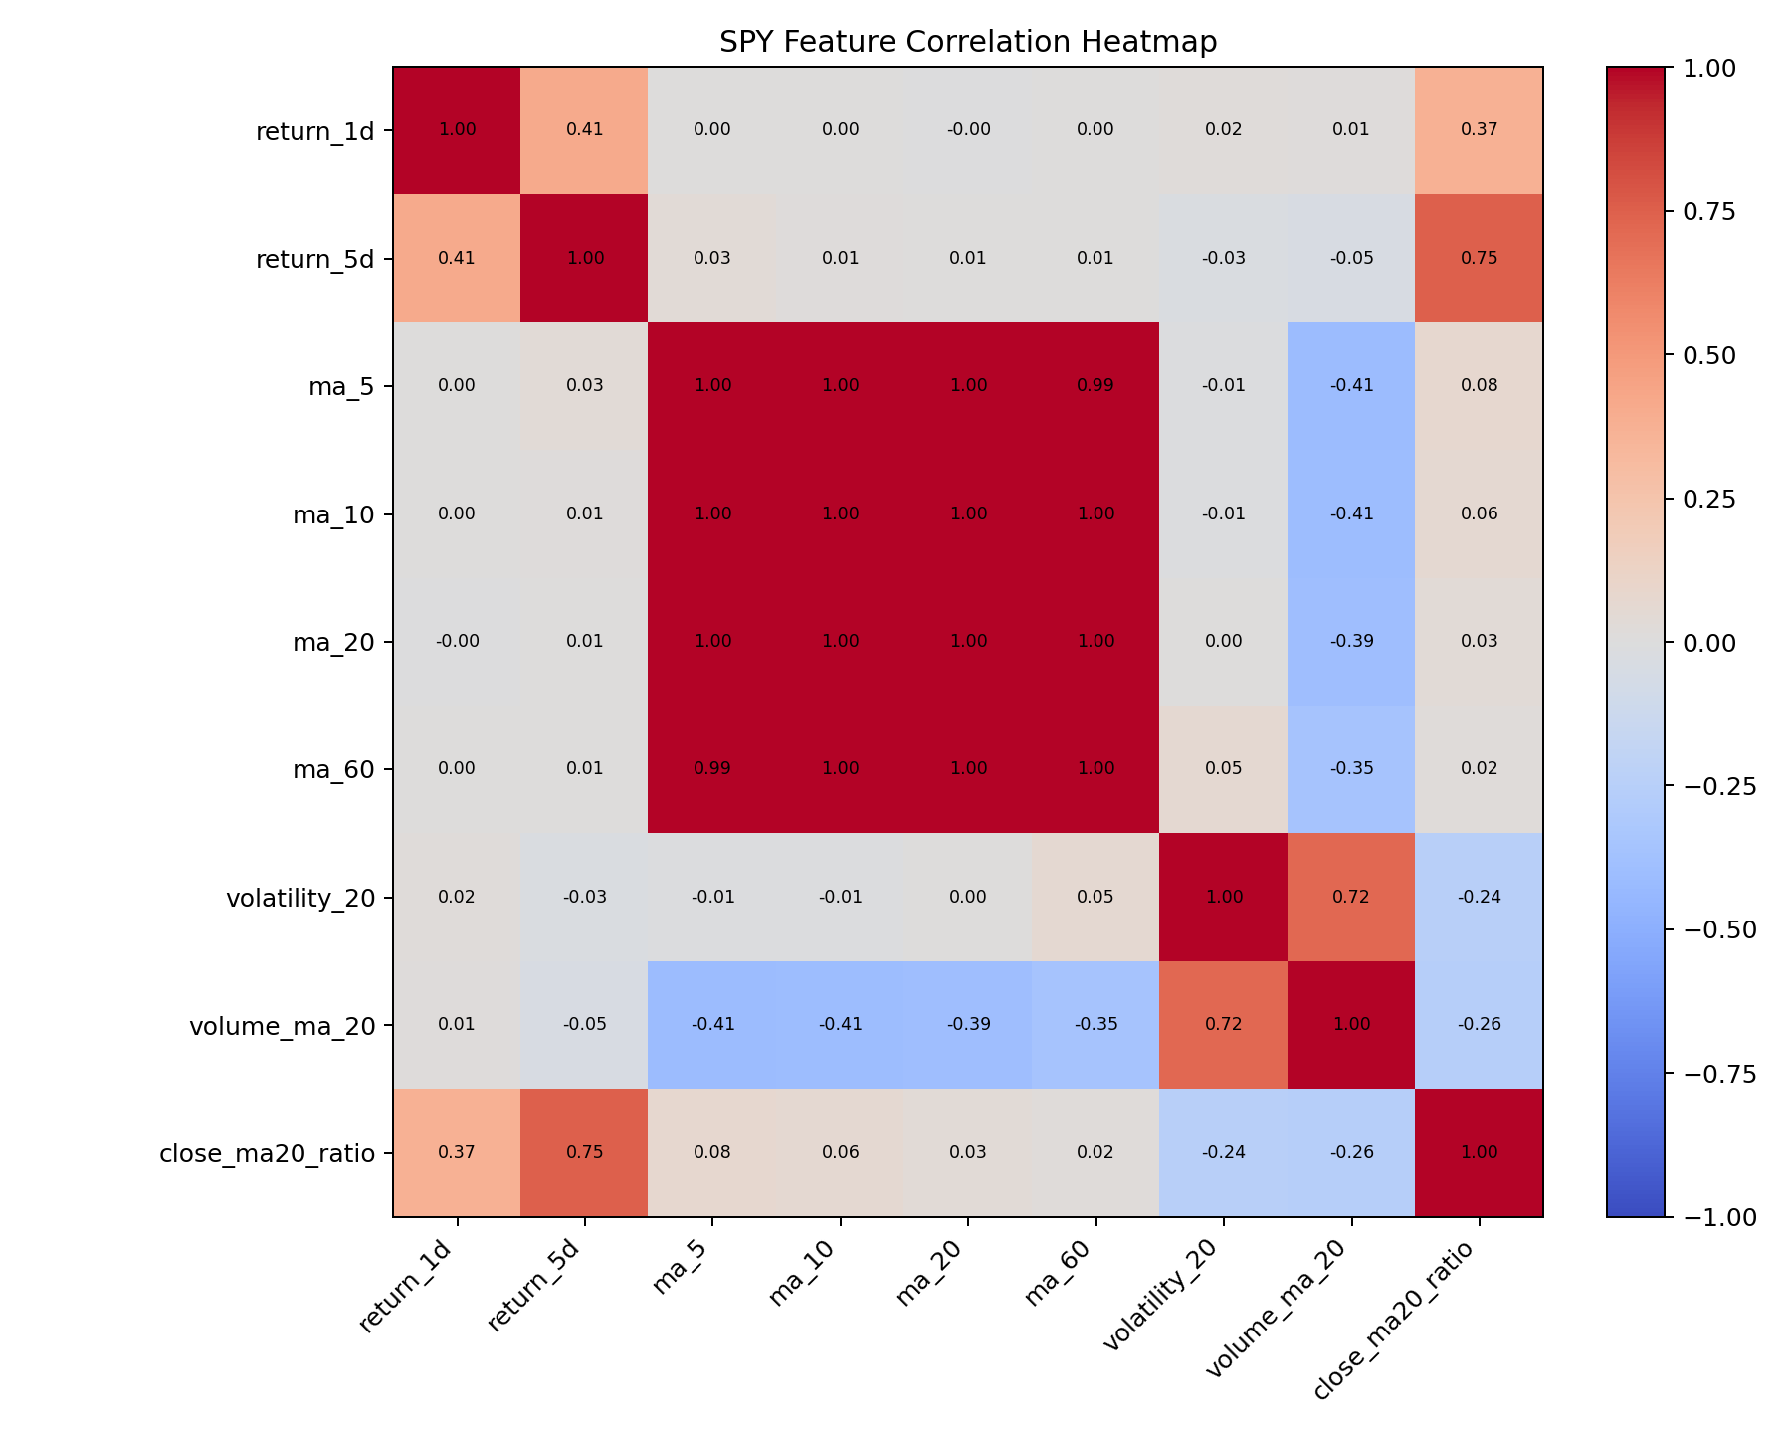
特征工程
在 OHLCV 基础上构建 9 项技术特征
收益变化
return_1d、return_5d
刻画短期与短周期累计变化
趋势信息
ma_5、ma_10、ma_20、ma_60
平滑噪声，描述不同窗口的价格趋势
风险与相对位置
volatility_20、volume_ma_20、close_ma20_ratio
刻画波动、活跃度与价格相对位置
图：特征相关性热力图
滚动窗口会产生初始缺失值；统一删除后形成 2707 行 × 15 列特征数据。
股票趋势预测与量化风险评估
05
Notes:
第二阶段在原始字段上新增 9 项技术特征。收益率描述变化，移动均线描述趋势，波动率描述风险，成交量均线描述活跃度，价格均线比描述相对位置。右侧热力图可以看到，多条均线之间相关性很高，这也提醒我们特征并不是越多越好。滚动窗口删除初始缺失值后，得到 2707 行、15 列数据。

Slide 6
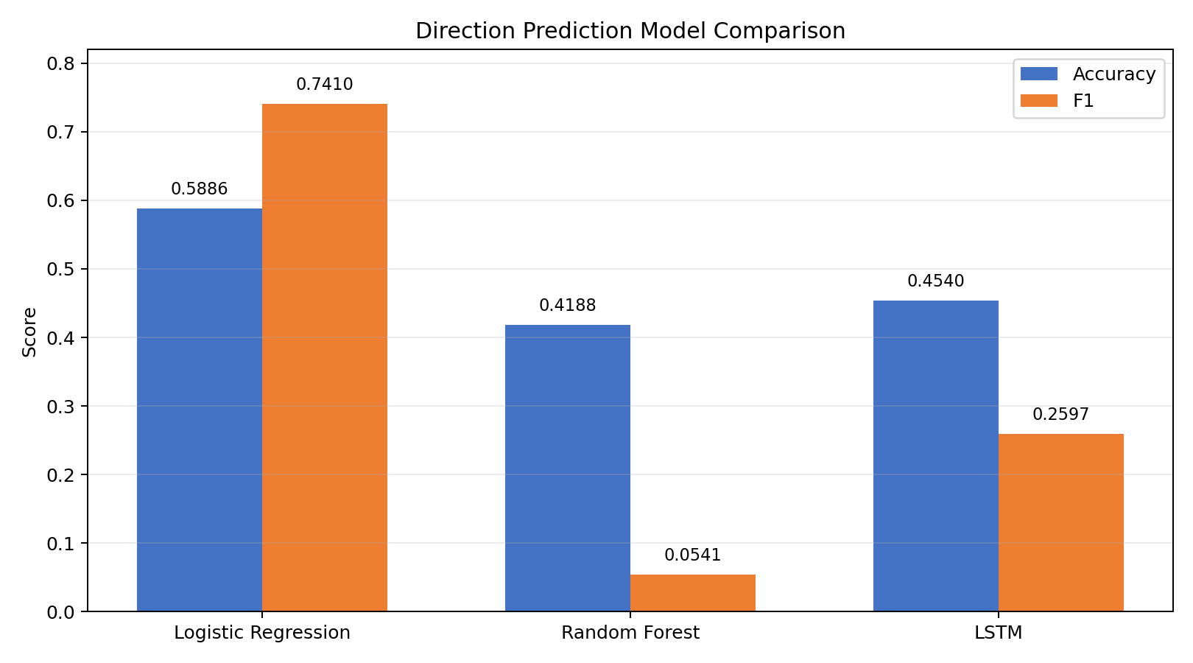
机器学习模型结果
逻辑回归与随机森林：简单基线也需要谨慎解释
逻辑回归 Accuracy
随机森林 Accuracy
0.5886
0.4188
当前实验相对较高
泛化表现有限
解释逻辑回归结果
recall = 1.0000。测试集中 542 个样本均被预测为上涨，准确率主要来自上涨类别占比。
解释随机森林结果
上涨类别 recall = 0.0282，仅预测少量上涨日，说明当前特征和参数下泛化不足。
图：方向预测模型 Accuracy 与 F1 对比
结论：逻辑回归在当前实验中相对较好，但不能只看 Accuracy。
股票趋势预测与量化风险评估
06
Notes:
传统机器学习部分比较逻辑回归和随机森林。逻辑回归准确率是 0.5886，看起来相对较高，但它的召回率是 1，原因是把 542 个测试样本全部预测成上涨。因此这个结果主要反映类别分布，不能理解为模型学到了稳定规律。随机森林准确率 0.4188，上涨召回率只有 0.0282，也说明泛化不足。

Slide 7
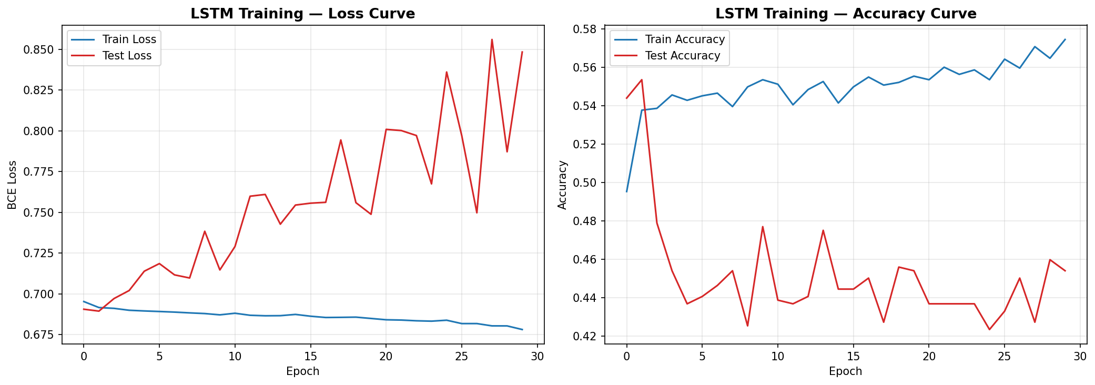
LSTM 模型结果
20 日窗口预测下一交易日涨跌方向
LSTM Accuracy
LSTM AUC
0.4540
0.4916
测试集 522 个序列
接近随机排序水平
实验设置
输入为连续 20 个交易日的技术特征窗口，输出为下一交易日涨跌标签。模型训练 30 轮。
结果解释
AUC 接近 0.5，说明当前模型区分能力有限。深度模型不一定优于简单基线。
图：LSTM 训练与测试曲线
金融短期预测噪声较大；当前结果用于验证序列建模流程。
股票趋势预测与量化风险评估
07
Notes:
LSTM 使用 20 日回看窗口预测下一交易日方向，测试集有 522 个序列。准确率是 0.4540，AUC 是 0.4916。AUC 接近 0.5，说明正负类别的排序区分能力有限。训练曲线中测试表现波动较大，也反映出金融短期预测信号较弱。这里的重点是完成序列建模流程，不是夸大深度模型效果。

Slide 8
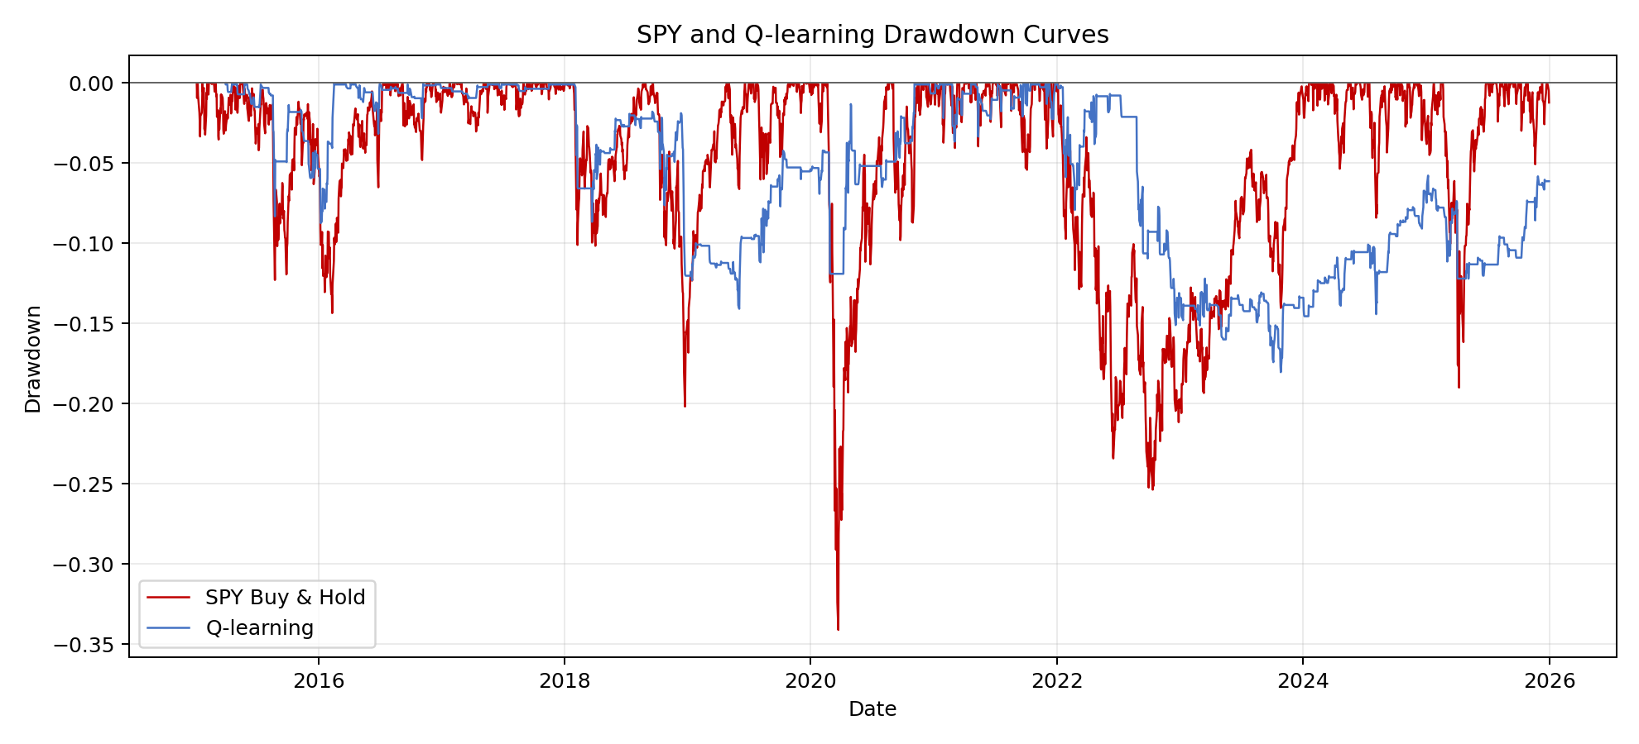
回测与风险评估
长期收益不能单独看，还要结合下行风险
SPY 年化收益
SPY 最大回撤
12.54%
-34.10%
完整市场序列口径
历史峰值至低点
风险指标
Sharpe = 0.7019
VaR 95% = -1.68% CVaR 95% = -2.73%
如何理解？
最大回撤描述历史高点到后续低点的最大跌幅；CVaR 进一步刻画进入最差尾部后的平均损失。
图：SPY 与 Q-learning 回撤曲线
提示：高累计收益不代表持有过程低风险。
股票趋势预测与量化风险评估
08
Notes:
风险评估基于 SPY 市场收益率。完整市场序列口径下，SPY 年化收益率为 12.54%，年化波动率为 17.86%，Sharpe 比率为 0.7019，最大回撤达到 -34.10%。历史 VaR 95% 是 -1.68%，CVaR 95% 是 -2.73%。这说明长期上涨过程中仍可能经历明显下行风险，不能只看最终收益。

Slide 9
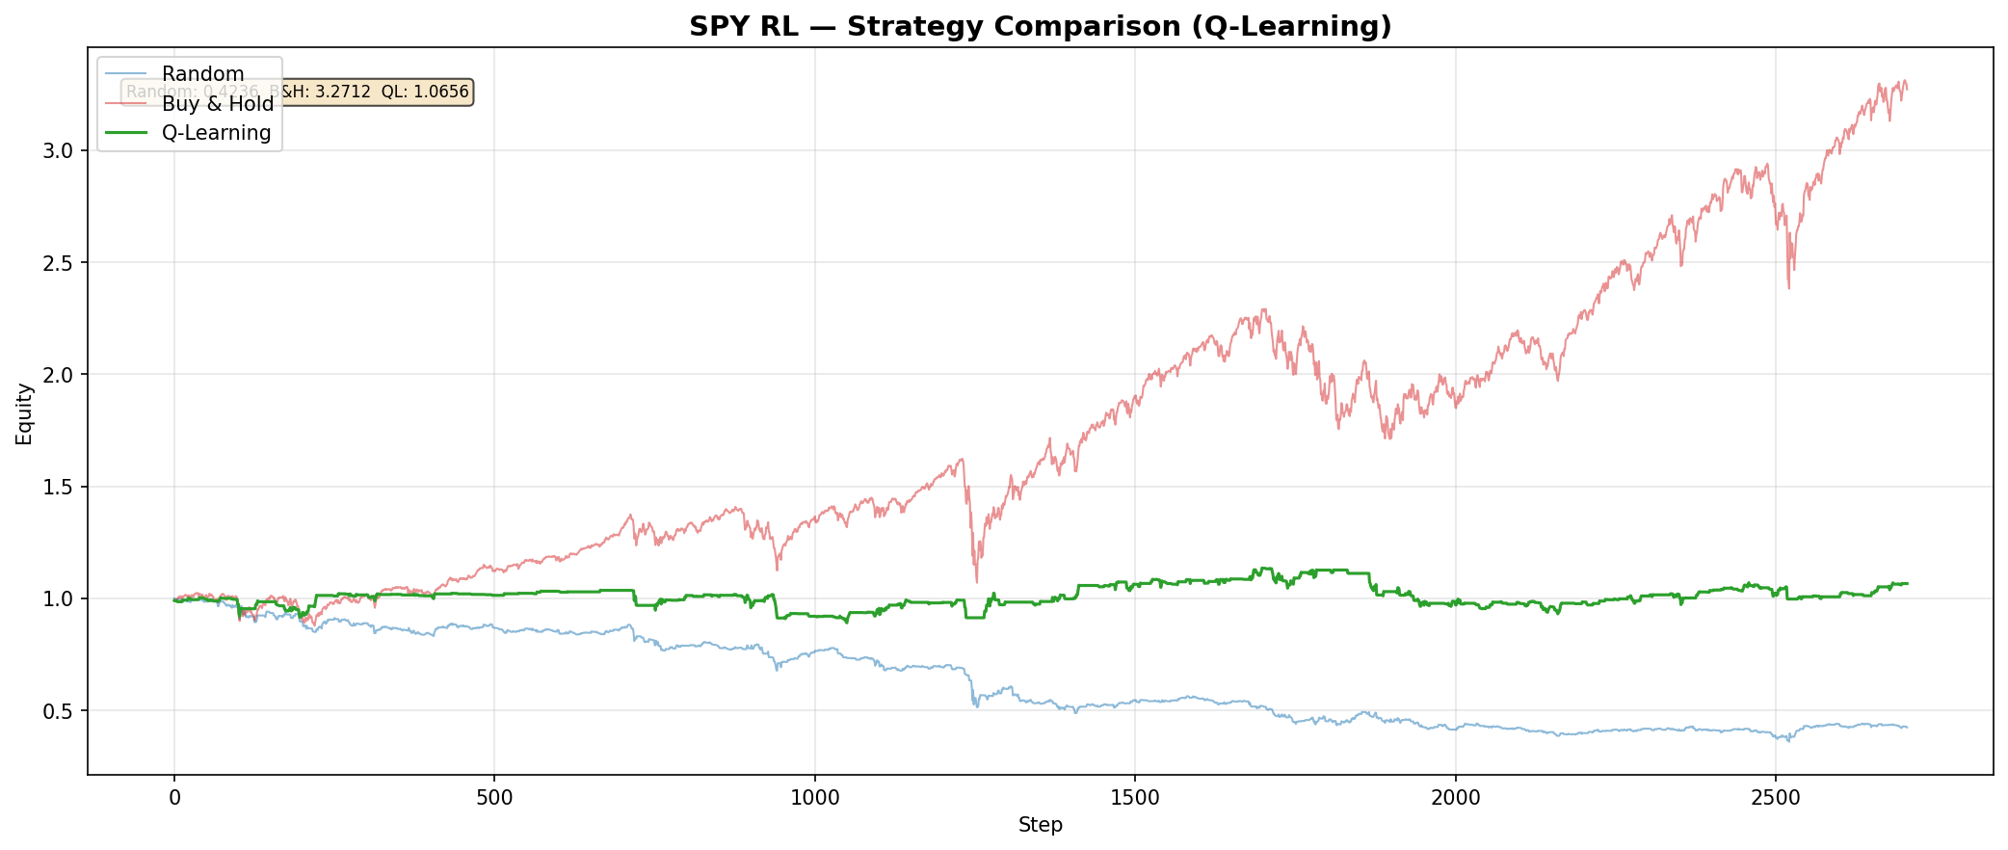
强化学习与 Q-learning
简化交易环境：完成状态、动作、奖励与价值更新
状态
return_1d、close_ma20_ratio、volatility_20 离散化后的市场状态
动作
0 = 空仓，1 = 持有 SPY
奖励
下一期持仓收益 - 仓位变化产生的交易成本
Q-learning 收益率
买入持有收益率
+6.56%
+227.12%
简化环境历史实验
长期上涨市场基线
图：随机策略、买入持有与 Q-learning 权益曲线
Q-learning 未超过买入持有；价值在于完成 RL 流程并如实呈现局限。
股票趋势预测与量化风险评估
09
Notes:
强化学习部分构建了简化环境。状态由三个技术特征离散化得到，动作只有空仓和持有，奖励是下一期持仓收益减去变仓成本。Q-learning 的累计收益率是 +6.56%，买入持有是 +227.12%。Q-learning 没有超过基线，但这并不等于实验失败，因为本阶段的重点是完成环境、奖励、价值更新和策略比较流程。这个结果也不能视为严格样本外泛化能力。

Slide 10
总结与展望
客观呈现结果，明确课程实验价值与改进方向
核心结论
可拓展方向
• 完成从数据获取到强化学习实验的完整流程。
• 逻辑回归在当前实验中相对较好，但存在明显类别偏向。
• LSTM AUC 接近 0.5，短期区分能力有限。
• Q-learning 获得正收益，但显著弱于买入持有。
• 风险指标显示：长期上涨仍伴随显著下行风险。
更多特征
01
宏观、情绪与基本面数据
02
多资产组合
从单一 SPY 扩展至组合风险
03
滚动训练
更严格的样本外验证
04
更真实约束
成本、滑点与执行条件
05
高级 RL
DQN / PPO 等后续拓展
本项目仅用于课程实验，不构成投资建议。
股票趋势预测与量化风险评估
10
Notes:
最后总结。本项目完成了完整的金融数据挖掘流程。逻辑回归相对较好，但存在类别偏向；LSTM 的 AUC 接近 0.5；Q-learning 没有超过买入持有；同时 SPY 最大回撤说明高收益伴随明显风险。后续可以从更多特征、多资产、滚动训练、更真实成本和更高级强化学习方法继续拓展，但本次课程设计不新增模型、不修改既有结果。谢谢各位老师。

